Slide 1
事業所集団指導
～入所系サービス～
令和６年９月
障害福祉課

Slide 2
目次
１．施設入所支援
２．共同生活援助
３．生活介護
４．短期入所
５．自立訓練
６．請求関連

Slide 3
１．施設入所支援

Slide 4
待機状況の報告
１．毎月、施設から更生相談所へ
「施設利用状況報告書」を提出する
２．更生相談所から市へ
報告書を取りまとめた一覧が送付される
施設毎の待機者数が分かるのみ
≪お願い≫
更生相談所へ提出する報告書の市への提供

Slide 5
補足給付の基準費用額の見直し
令和６年度報酬改定
基準費用額とは、食費・水道光熱費に係る平均的な費用の額
５４，０００円
⇓
５５，５００円
入所者の食費・水道光熱費の負担を軽減する為、基準費用額から負担限度額を控除した差額を補足給付として支給

Slide 6
補足給付の認定（１）
令和６年度報酬改定
補足給付の対象者：生活保護受給者、低所得者
○生活保護受給者
補足給付額は、日額１,８２６円
○低所得者
補足給付額は、本人の収入・必要経費によって異なる
収入額・必要経費の額が確認できる書類の提出が必要
前年１月～１２月の額が確認できる書類
（新規で１月～６月の間に入所する場合、前々年の額）

Slide 7
補足給付の認定（２）
○収入
・就労収入 工賃 等
・年金収入 障害年金、年金生活支援給付金 等
・手当 特別障害者手当 等
・その他収入 仕送り、不動産等による家賃収入 等
○必要経費
・租税の課税額 固定資産税 等
・社会保険料 国民健康保険料 等

Slide 8
加算内容の変更
令和６年度報酬改定
〇重度障害者支援加算（Ⅰ）
変更点なし
〇重度障害者支援加算（Ⅱ）
要件を満たした事業所が区分６かつ強度行動障害を有
する利用者に支援を行った場合に算定
〇重度障害者支援加算（Ⅲ）
要件を満たした事業所が区分４以上かつ強度行動障害を
有する利用者に支援を行った場合に算定

Slide 9
２．共同生活援助

Slide 10
重度障害者支援加算の対象者の拡充
○重度障害者支援加算(Ⅰ)
要件(職員の配置等)を満たす事業所が、重度障害者等包
括支援の対象となる入居者に対して支援を行った場合に
算定
対象者の受給者証には、「共同生活援助加算重度」の記載
○重度障害者支援加算(Ⅱ)
要件(職員の配置等)を満たす事業所が、障害支援区分４
以上の強度行動障害を有する入居者に対して支援を行っ
た場合に算定
対象者の受給者証には、「共同生活援助加算強度重度」の記載
※重度障害者支援加算Ⅰが算定される場合、重度障害者支援加算Ⅱ
は算定されない
※外部サービス利用型、身体介護、重度訪問介護利用者は算定され
ない

Slide 11
３．生活介護

Slide 12
重度障害者支援加算の見直し
令和６年度報酬改定
○重度障害者支援加算Ⅰ
人員配置体制加算(Ⅰ)、（Ⅱ）及び常勤看護職員等配置加算（常勤換
算方法で３人以上看護職員を配置している場合に限る）を算定してい
る事業所で、加算の要件となる人員配置を超えて生活支援員又は看護
職員を配置した場合に全ての利用者について算定
○重度障害者支援加算（Ⅱ）
要件を満たした事業所が、区分６かつ強度行動障害を有する利用者に
支援を行った場合に算定
対象者の受給者証には、「生活介護加算重度Ⅱ」の記載
〇重度障害者支援加算（Ⅲ）
要件を満たした事業所が、区分４以上かつ強度行動障害を有する利用
者に支援を行った場合
対象者の受給者証には、「生活介護加算重度Ⅲ」の記載
※重度障害者支援加算（Ⅰ）、（Ⅱ）、（Ⅲ）は同時に算定されない

Slide 13
４．短期入所

Slide 14
利用日数の適正化
○連続利用日数の上限 連続３０日を限度
○年間利用日数の上限 年間１８０日を限度
利用者の心身の状況等を勘案して、特に必要と認められる場合、市の判断に応じて、例外的にこれらの日数を超えることが可能

Slide 15
医療型短期入所の対象者要件
医療型短期入所サービス費(Ⅰ),(Ⅱ)
医療型特定短期入所サービス費(Ⅰ),(Ⅱ),(Ⅳ),(Ⅴ)
１８歳未満
・重症心身障害児
・医療的ケア判定スコアが１６点以上の障害児
１８歳以上
・区分６で、気管切開を伴う人工呼吸器による呼吸管理を行っている者
区分５以上で、以下のいずれかに該当する者
・進行性筋萎縮症に罹患している者
・重症心身障害者
・強度行動障害があり、医療的判定スコアが８点以上の者
・遷延性意識障害があり、医療的判定スコアが８点以上の者
・その他これらに準ずる者として市町村が認めた者

Slide 16
判定スコアの様式は、鹿児島市ホームページに掲載

Slide 17
医療型短期入所サービス費(Ⅲ)
医療型特定短期入所サービス費(Ⅲ),(Ⅵ)
・区分１又は障害児支援区分１以上に該当し、かつ、別に
厚生労働大臣が定める基準に適合すると認められた遷延
性意識障害者等若しくはこれに準ずる障害者等
・区分１若しくは障害児支援区分１以上に該当し、かつ、
医師により筋萎縮性側索硬化症等の運動ニューロン疾患
の分類に属する疾患を有すると診断された障害者等
※ただし、医療型短期入所サービス費(Ⅰ),(Ⅱ)又は医療型
特定短期入所サービス費(Ⅰ),(Ⅱ),(Ⅳ),(Ⅴ)の算定要件
に該当する場合を除く

Slide 18
５．自立訓練

Slide 19
対象者
機能訓練
○入所施設・病院を退所・退院した者であって、地域生活
への移行等を図る上で、身体的リハビリテーションの継
続や身体機能の維持・回復などの支援が必要な者
○特別支援学校を卒業した者であって、地域生活を営む上
で、身体機能の維持・回復などの支援が必要な者
生活訓練
○入所施設・病院を退所・退院した者であって、地域生活
への移行を図る上で、生活能力の維持・向上などの支援
が必要な者
○特別支援学校を卒業した者、継続した通院により症状が
安定している者等であって、地域生活を営む上で、生活
能力の維持・向上などの支援が必要な者

Slide 20
標準利用期間
サービスの長期化を回避するために設定されている
機能訓練 １年６ヵ月間
生活訓練 ２年間
標準利用期間を超えて、サービス利用が必要な場合、
市町村審査会の個別審査を経て、必要性が認められた場合に限り、最大１年間の更新が可能
延長の可能性がある場合、
サービスが終了する２ヵ月前までに市担当者へ連絡

Slide 21
６．請求等

Slide 22
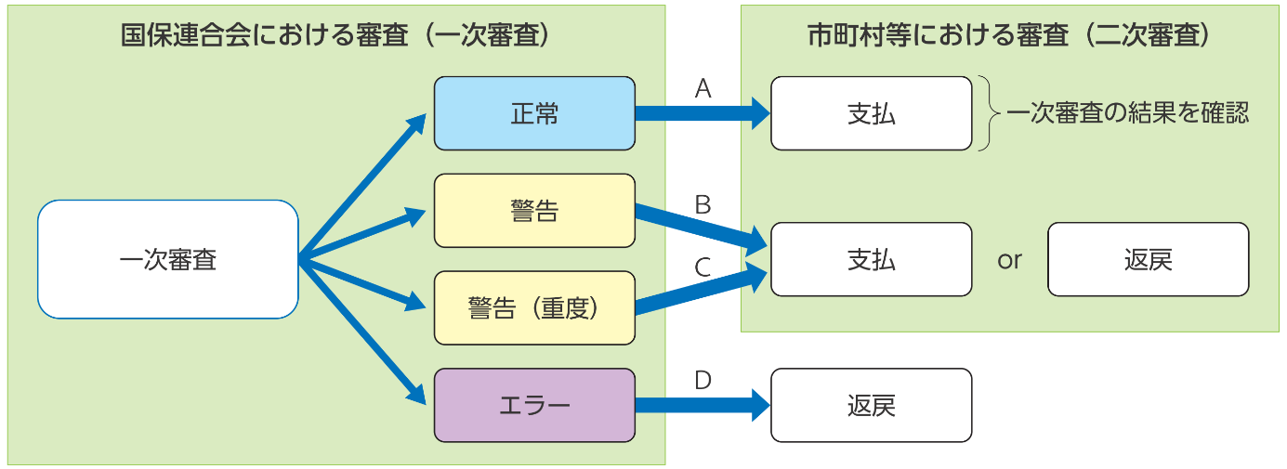
請求審査（１）
国民健康保険中央会作成 請求事務ハンドブックより抜粋

Slide 23
受給者証の確認
障害福祉サービス等は、利用者が支給決定・受給者証の交付を受けてはじめて利用ができます。
サービス提供事業者は、受給者証に記載されている支給量・支給決定期間・利用者負担上限月額・利用者負担適用期間等を確認したうえで、サービス提供を行ってください。
支給決定期間外にサービスを提供した場合、原則給付費は支給できませんのでご注意ください。
支給決定の有効期間は利用者の誕生月の末日で終了となります（自立生活援助、自立訓練、就労移行支援、就労定着支援は除く）。
受給者証の内容について、期間更新や変更が必要な場合、障害福祉サービス等支給決定に通常要すべき標準的な期間を考慮し、介護（訓練等）給付費の支給申請の案内を行ってください。
Notes:
R5から変更なし

Slide 24
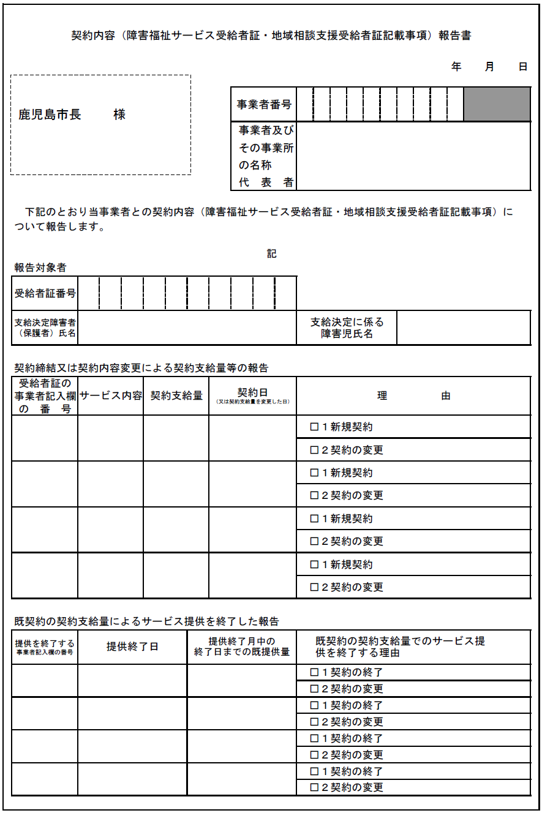
契約（１）
〇利用者は受給者証の交付を受ける
ことでサービスを利用ができる。
〇サービス提供事業所は、受給者証
に記載されている支給量範囲内で
契約する必要がある。
（複数事業所を利用の場合は総量
が支給量以下でなければならな
い。）
〇契約した支給量は受給者証に記載
し、市町村に遅滞なく報告しなけ
ればならない。

Slide 25
契約（２）
〇サービスの支給決定期間は誕生月の末日で終了する場合が
多く、期間終了の数か月前に案内を送付している。
・障害児（主に18歳以下）：3ヶ月前
・障害支援区分も終了する障害者：4ヶ月前
・その他の障害者：2ヶ月前
〇障害者のうち支給決定期間が３年間のサービスのみ支給決
定を受けている利用者は、負担上限月額の適用期間が６月
３０日までとなっているため注意が必要。
（保健所で支給決定している対象者は誕生月の末日まで。）
適用期間終了の１ヶ月前までに更新の案内を送付している。
〇利用者が１８歳到達すると受給者証番号が変更となる。

Slide 26
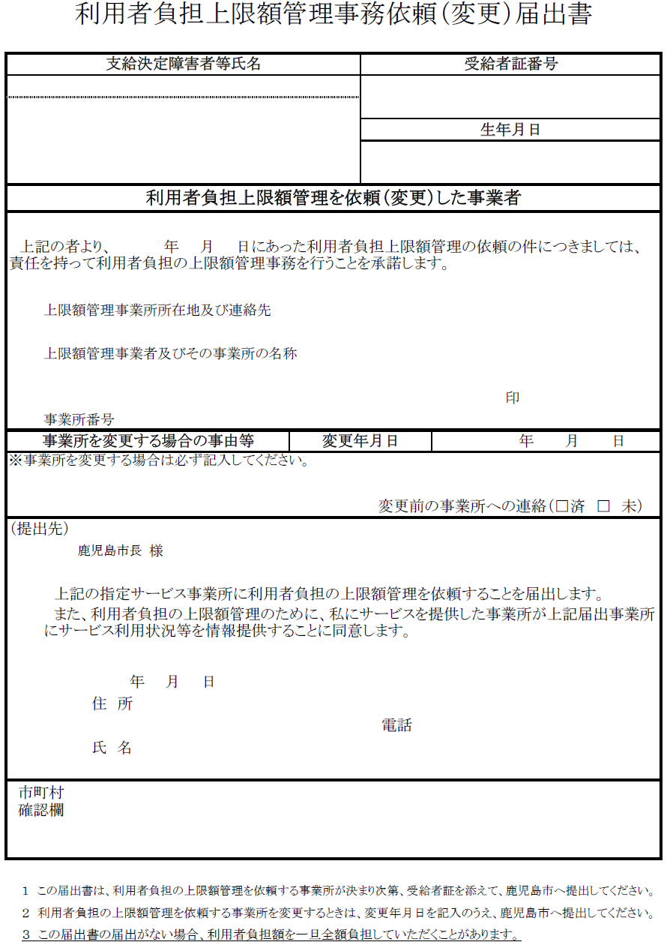
上限額管理
〇複数のサービス提供事業所から
サービスを受け、当該月の利用
者負担額が負担上限月額を超過
する利用者については、上限額
の管理が必要である。
〇利用者負担の上限額管理を行う
事業所（上限額管理者）は、事
務依頼（変更）届出書を自立支
援係に提出する。
〇上限額管理事業所が変更、廃止
となった場合も届け出の必要が
ある。

Slide 27
過誤調整（１）
〇前月以前に支払が確定した請求情報に誤りが判明したら、
当該明細書を一度を取り下げ、再請求する必要がある。
（過誤調整）
〇原則、請求の取り下げと再請求を同時に行い相殺する。
（同月過誤）
〇過誤調整が必要な場合は、再請求を行う前月末までに過誤
調整依頼書の提出しなければならない。
（例）令和２年６月提供分に誤りが見つかり、令和３年１
０月に令和３年９月提供分と合わせて再請求を行う場合。
→令和３年９月末までに過誤調整依頼書を提出する。

Slide 28
苦情処理体制
利用者等
苦情
苦情受付担当者
報告
苦情解決責任者
立ち合い助言等
第三者委員会
福祉サービス運営適正化委員会
（鹿児島県社会福祉協議会）
事業所
事業所
助言、調査、解決の斡旋
報告
苦情
苦情

Slide 29
報酬の算定に関して
令和６年度障害福祉サービス等報酬改定により、新設及び見直しが行われた加算があります。
加算を算定する場合は、留意事項通知に記載されている内容に沿った支援方法等でない場合や、算定要件を満たしていない場合は、当該加算の算定対象外となります。算定する場合は必ず事前に報酬告示や留意事項通知をご確認ください。
算定の解釈に迷われる場合は、事前にご相談ください。
（留意事項通知、及び厚生労働省からの各種通知、Q&A等をご確認
いただいた上で、ご連絡いただきますようお願いいたします）
Notes:
【一部変更】
・報酬改定に関する文言を追加
・問い合わせに関して、留意事項通知等の事前確認を依頼

Slide 30
加算における留意点
〇初期加算
１．初期加算の算定期間終了後、同一敷地内の他事業所を
利用する場合は算定不可。
２．直近３ヶ月に当該事業所に入所していた場合算定不可。
〇欠席時対応加算
１．単なる欠席の受付対応では算定不可。
２．他事業所へ通所した日については、算定不可。
３．記録の必須事項
「連絡日時」「相談支援を行った職員の職名・氏名」
「利用者が相談を必要としている状況」
「相談援助の具体的内容」「次回通所予定日」

Slide 31
共通して追加された加算
令和６年度報酬改定
〇行動関連項目18点以上の利用者について
施設入所 重度障害者支援加算（Ⅱ）、（Ⅲ）
生活介護 重度障害者支援加算（Ⅱ）、（Ⅲ）
短期入所 重度障害者支援加算（Ⅰ）、（Ⅱ）
共同生活援助 重度障害者支援加算（Ⅰ）、（Ⅱ）
の対象者でかつ行動関連項目18点以上の利用者について、要件を満たした旨届出をした上で、当該利用者に対し支援を行った場合に加算を算定
受給者証には「○○重度１８点以上」と記載

Slide 32
個別支援計画未作成減算（１）
〇対象となる障害福祉サービス
療養介護、生活介護、施設入所支援、自立訓練、就労移行
支援、就労継続支援Ａ型、就労継続支援Ｂ型、就労定着支
援、自立生活援助、共同生活援助
〇次のいずれかに該当する利用者について、該当し始めた
月から、当該状態が解消された月の前月まで減算する。
１．サービス管理責任者による指揮の下、個別支援計画が
作成されていないこと。
２．指定障害福祉サービス基準又は指定障害者支援施設基
準に規定する個別支援計画の作成に係る一連の業務が
適切に行われていないこと。
上記１により、サービス管理責任者欠如の場合は、計画の有無に関わらず個別支援計画未作成減算の対象となる。

Slide 33
個別支援計画未作成減算（２）
〇算定される単位数
１．減算が適用される月から３月未満の月については、所
定単位数の１００分の７０とする。
２．減算が適用される月から連続して３月以上の月につい
ては、所定単位数の１００分の５０とする。
〇所定単位数とは、各種加算がなされる前の単位数とし、
各種加算を含めた単位数の合計数について減算するもので
はない。

Slide 34
減算における留意点
〇複数の減算事由に該当する場合の報酬の算定については、
定員超過利用と人員欠如の双方の事由に該当する場合を除
き、それぞれの減算割合を乗ずることとなる。
〇定員超過利用と人員欠如の双方の事由に該当する場合、減
算となる単位数が大きい方についてのみ減算し、減算とな
る単位数が同じ場合は、いずれか一方の事由のみに着目し
て、減算を行うこと。

